Slide 1
MiniBridge
med utökad budgivning
Utgåva 2018-05

Slide 2
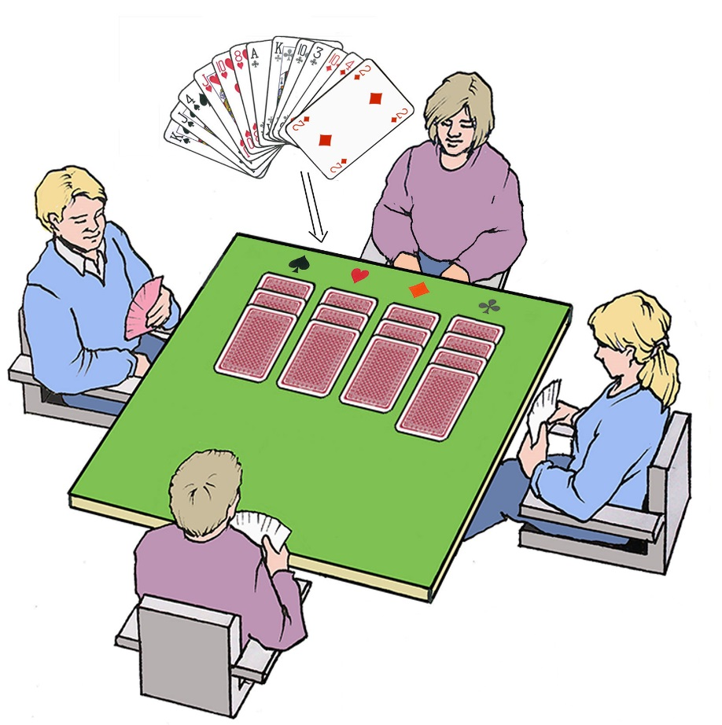
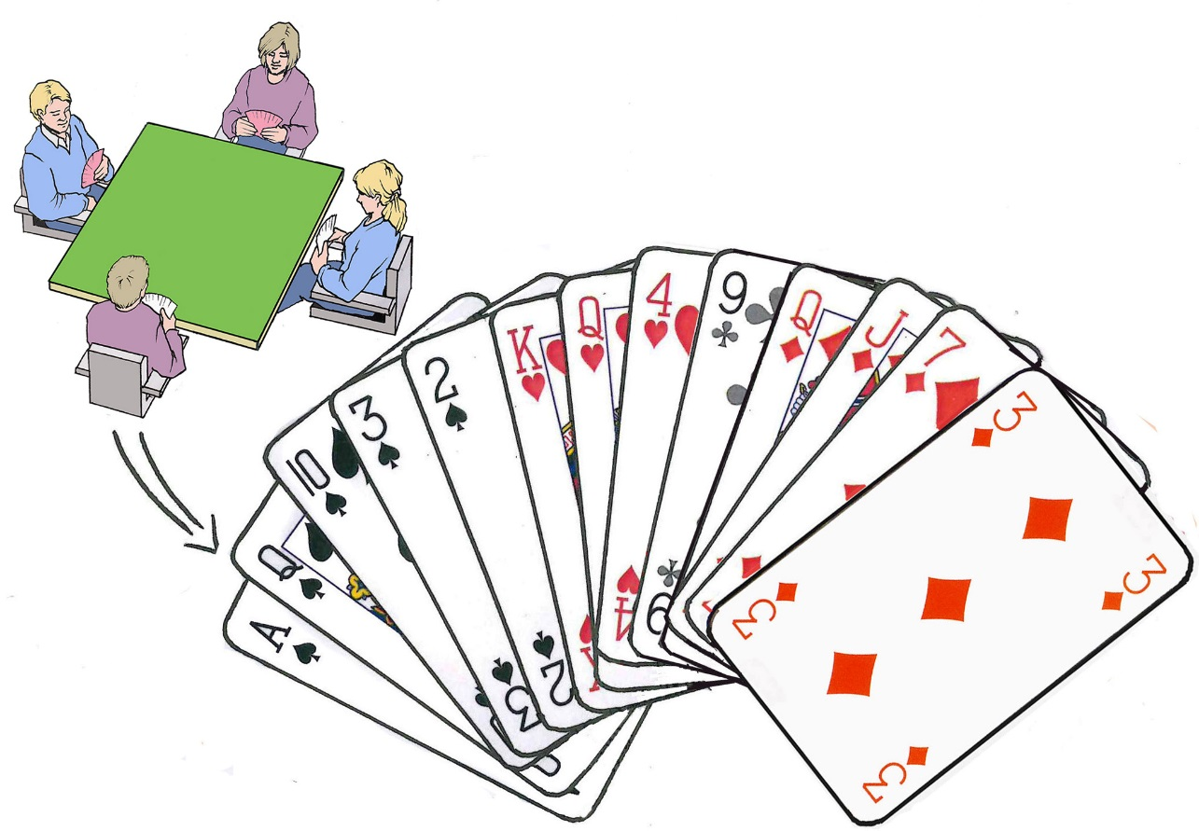
Utökad budgivning
12p
4p
10p
14p
Syd
Med 26 hp och 8 spader väljer Syd att spela 4♠ enligt Trappan, vilket ger utgångsbonus vid hemspelat kontrakt.
Syd som blir spelförare utforskar nu om det finns någon gemensam trumffärg .

Slide 3
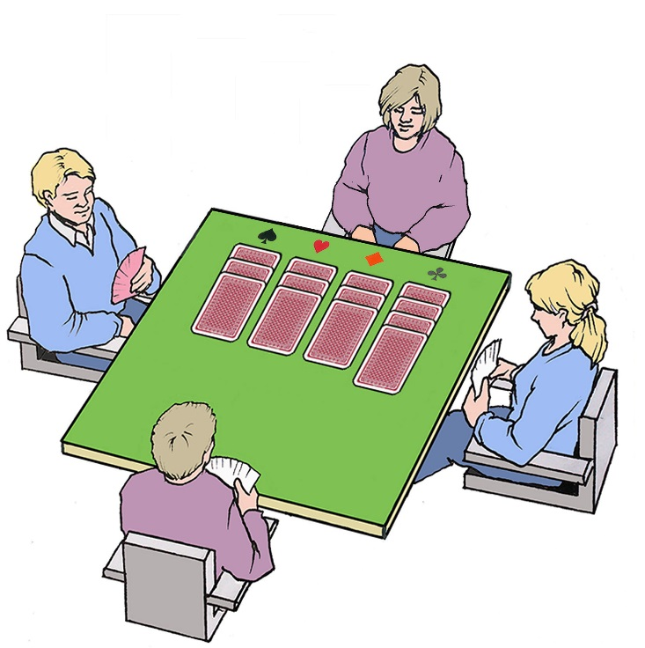
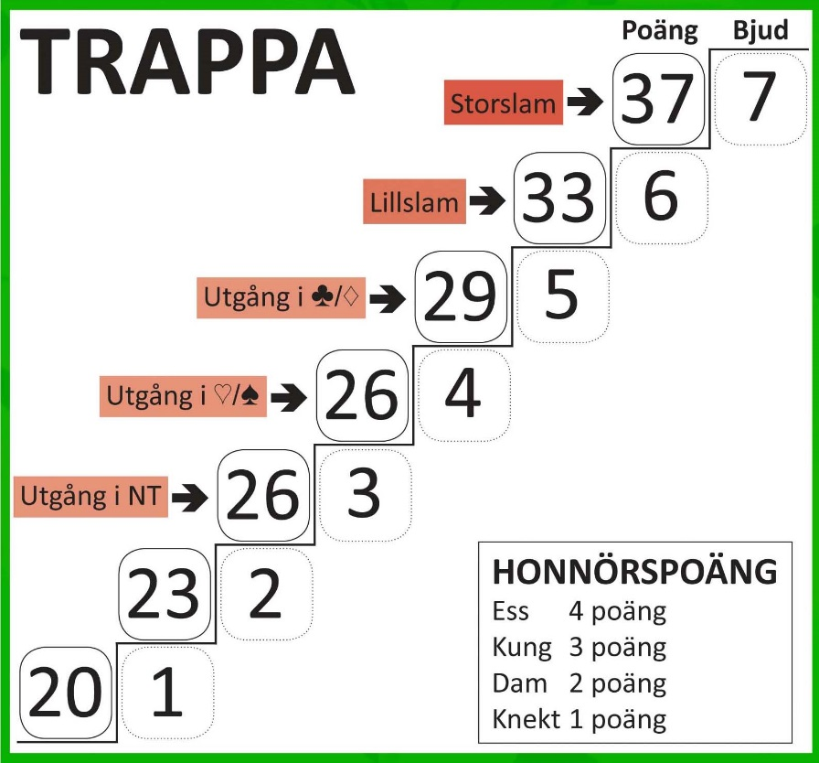
Finn lämpligt kontrakt med Trappan
Vid varje giv får spelföraren bestämma vilket kontakt som ska spelas utifrån parets gemensamma styrka och kortfördelning.
Till sin hjälp har spelföraren Trappan.
Att bjuda utgång och spela hem kontraktet ger mer bonus - än mer bonus får du om du bjuder lillslam eller storslam.

Slide 4
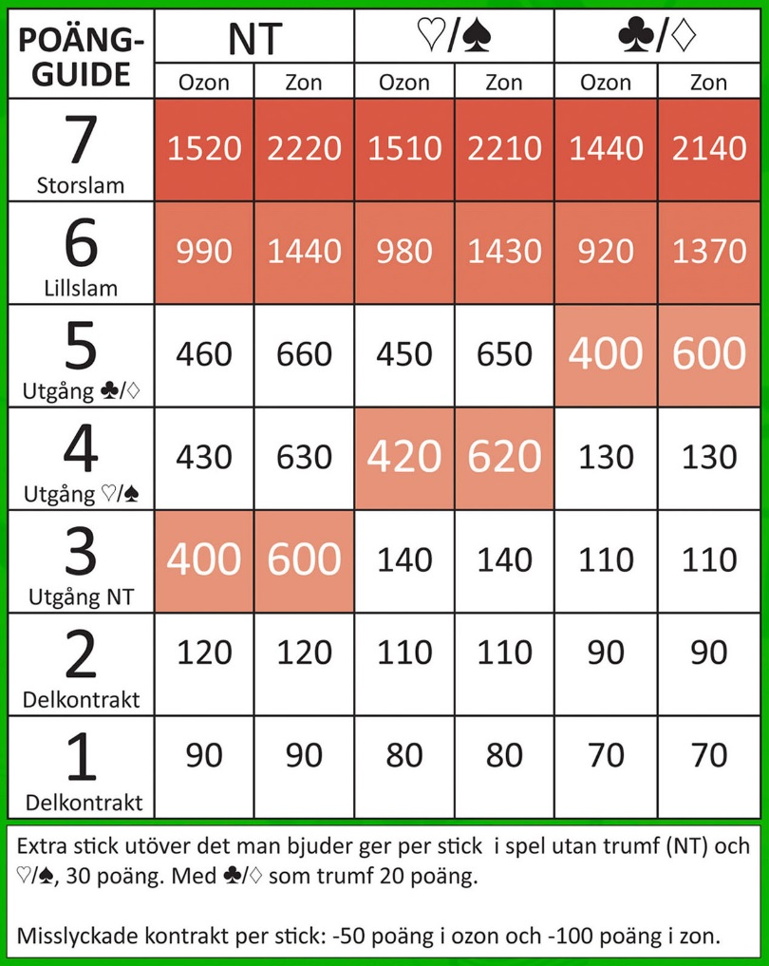
Poängberäkning
4 /4
1 /1
Notera! Det finns ingen anledning att bjuda en nivå som inte ger bonuspoäng som tex 2♥ eller 4♣.

Slide 5
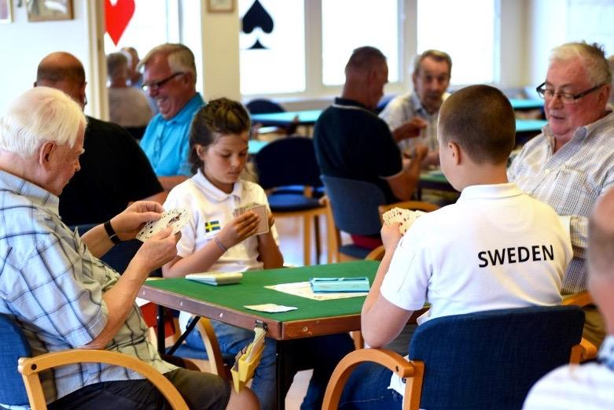
Lycka till med Bridge i framtiden
Vill du veta mer om Bridge gå in på Svenska Bridgeförbundets hemsida.
www.svenskbridge.se

